Slide 1
Prenosová funkcia Bloková schéma a jej modifikácia Vlastnosti prenosových funkcií
Úvod do kybernetiky
prof. Ing. Ján Murgaš, PhD.

Slide 2
Modelovaný proces
Je to dynamický objekt, ktorý je v reálnom svete spojitý.
Vstupy: veličiny vstupujúce do objektu, ktoré sa menia v čase – signály
Výstupy: veličiny vystupujúce z objektu, ktoré sa menia v čase - signály
Jeden vstup/ jeden výstup - SISO objekt -> v tomto predmete
Viac vstupov / viac výstupov - MIMO objekt
vstupy
Modelovaný proces
výstupy

Slide 3
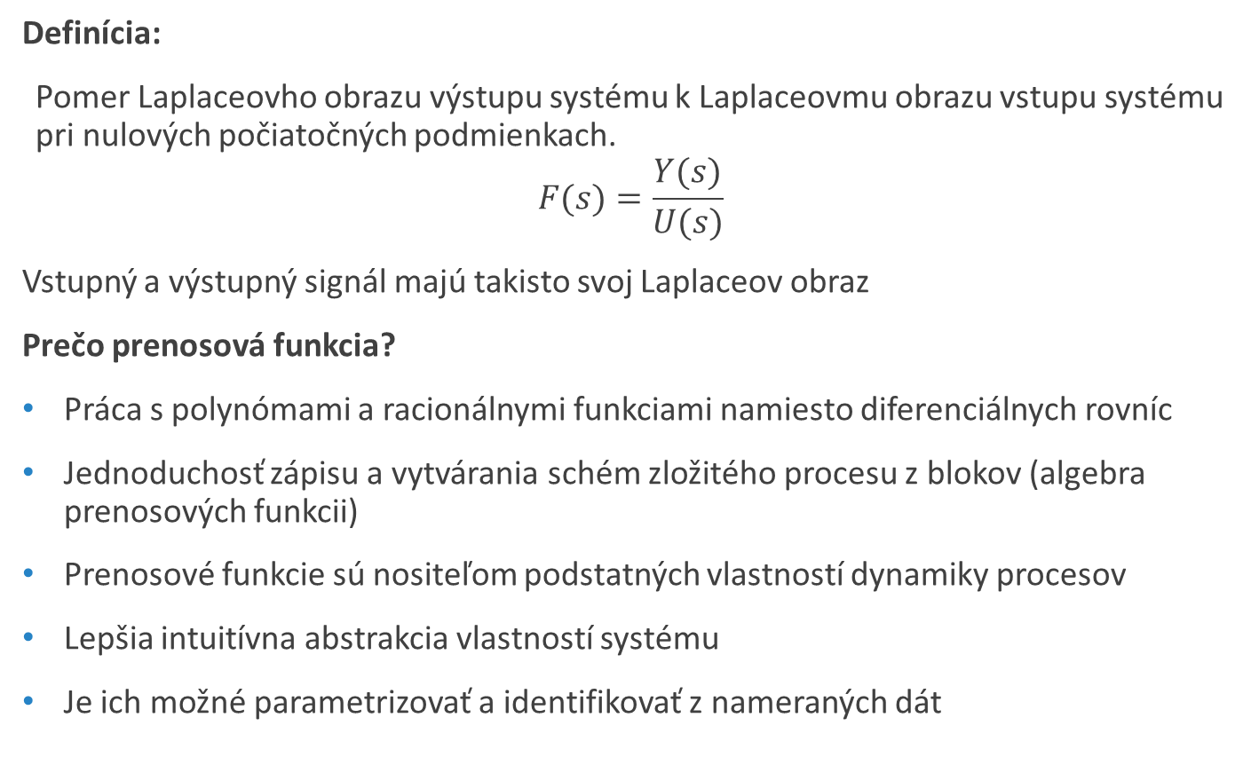
Prenosová funkcia
Definícia:
Pomer Laplaceovho obrazu výstupu systému k Laplaceovmu obrazu vstupu systému pri nulových počiatočných podmienkach.
$$F(s)=\frac{Y(s)}{U(s)}$$
Vstupný a výstupný signál majú takisto svoj Laplaceov obraz
Prečo prenosová funkcia?
Práca s polynómami a racionálnymi funkciami namiesto diferenciálnych rovníc
Jednoduchosť zápisu a vytvárania schém zložitého procesu z blokov (algebra prenosových funkcii)
Prenosové funkcie sú nositeľom podstatných vlastností dynamiky procesov
Lepšia intuitívna abstrakcia vlastností systému
Je ich možné parametrizovať a identifikovať z nameraných dát

Slide 4

Prenosová funkcia Získanie prenosovej funkcie z dynamického systému
Majme lineárnu diferenciálnu rovnicu vo všeobecnom tvare:
Laplaceov obraz derivácie je $s$ a derivácii vyšších stupňov $s^{n}$
Po aplikovaní Laplaceovej transformácie $F\left(s\right)= ℒ\left\{f\left(t\right)\right\}$ nadobudne rovnica tvar:
Po vyjadrení pomeru Výstup/Vstup získame Prenosovú funkciu
$$\frac{d^{n}y\left(t\right)}{dt^{n}}+a_{n−1}\frac{d^{n−1}y\left(t\right)}{dt^{n−1}}+...+a_{1}\frac{dy\left(t\right)}{dt}+a_{0}y(t)=b_{m}\frac{d^{m}u\left(t\right)}{dt^{m}}+b_{m−1}\frac{d^{m−1}u\left(t\right)}{dt^{m−1}}+...+b_{0}u(t)$$
$$\left(s^{n}+a_{n−1}s^{n−1}+...+a_{1}s+a_{0}\right)Y\left(s\right)=\left(b_{m}s^{m}+...+b_{1}s+b_{0}\right)U\left(s\right)$$
$$G\left(s\right)=\frac{Y\left(s\right)}{U\left(s\right)}=\frac{b_{m}s^{m}+...+b_{1}s+b_{0}}{s^{n}+a_{n−1}s^{n−1}+...+a_{1}s+a_{0}}$$

Slide 5

Prenosová funkcia Úloha
Nájdite prenosovú funkciu diferenciálnej rovnice s nulovými počiatočnými podmienkami:
$$\ddot{y}+2\dot{y}+y=5u$$
$$s^{2}Y(s) +sY(s)+Y(s)=5U(s)$$
$$Y{(s)(s}^{2}+s+1)=5U(s)$$
$$\frac{Y(s)}{U(s)}= \frac{5}{s^{2}+s+1}$$

Slide 6
Prenosová funkcia Podmienky existencie prenosovej funkcie
Prenosová funkcia je definovaná iba pre lineárne časovo invariantné systémy. Nie je definovaná pre nelineárne systémy.
Prenosová funkcia medzi vstupnou a výstupnou premennou je definovaná ako Laplaceova transformácia priebehu impulznej charakteristiky.
Rovnako je definovaná ako pomer obrazu výstupnej veličiny k obrazu vstupnej veličiny.
Začiatočné podmienky systému musia byť nulové.
Prenosová funkcia je nezávislá od vstupu systému.
Prenosová funkcia je funkcia komplexnej premennej s.

Slide 7
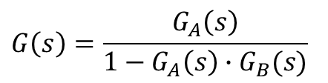








Bloková schéma Algebra prenosových funkcií
Grafický opis systému, ktorý pozostáva z logického zapojenia prenosových funkcií. Využívajú sa vlastnosti superpozície a linearity Laplaceovej transformácie.
Sériové zapojene
Paralelné zapojenie
Spätnoväzobné
U(s)
$$G_{A}\left(s\right)$$
$$G_{B}\left(s\right)$$
Y(s)
$$G\left(s\right)=G_{A}(s)∙G_{B}(s)$$
U(s)
$$G_{A}\left(s\right)$$
+
Y(s)
$$G\left(s\right)=G_{A}\left(s\right)+G_{B}(s)$$
$$G_{B}\left(s\right)$$
U(s)
$$G_{A}\left(s\right)$$
Y(s)
$$G\left(s\right)=\frac{G_{A}\left(s\right)}{1−G_{A}\left(s\right)∙G_{B}(s)}$$
$$G_{B}\left(s\right)$$

Slide 8
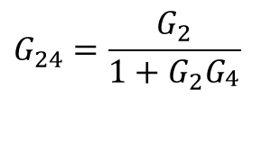
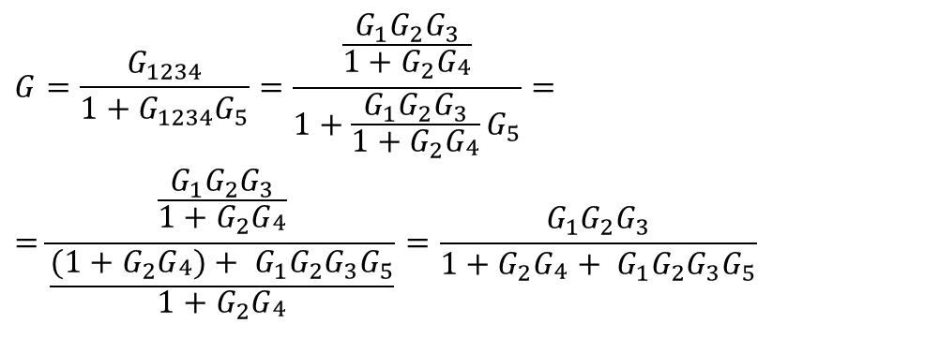
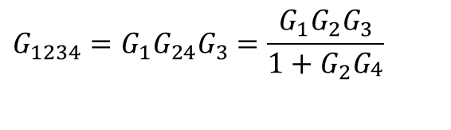
Bloková schéma Úloha
Nájdite výsledný prenos blokovej schémy:
-
-
$$G_{24}=\frac{G_{2}}{1+G_{2}G_{\begin{aligned}&4 \\ &\end{aligned}}}$$
-
$$G_{1234}=G_{1}G_{24}G_{3}=\frac{G_{1}G_{2}G_{3}}{1+G_{2}G_{\begin{aligned}&4 \\ &\end{aligned}}}$$
$$G=\frac{G_{1234}}{1+G_{1234}G_{5}}=\frac{\frac{G_{1}G_{2}G_{3}}{1+G_{2}G_{\begin{aligned}&4 \\ &\end{aligned}}}}{1+\frac{G_{1}G_{2}G_{3}}{1+G_{2}G_{\begin{aligned}&4 \\ &\end{aligned}}}G_{5}}=$$
$$=\frac{\frac{G_{1}G_{2}G_{3}}{1+G_{2}G_{\begin{aligned}&4 \\ &\end{aligned}}}}{\frac{{(1+G_{2}G_{\begin{aligned}&4 \\ &\end{aligned}})+ G}_{1}G_{2}G_{3}G_{5}}{1+G_{2}G_{\begin{aligned}&4 \\ &\end{aligned}}}}=\frac{G_{1}G_{2}G_{3}}{{1+G_{2}G_{\begin{aligned}&4 \\ &\end{aligned}}+ G}_{1}G_{2}G_{3}G_{5}}$$
-

Slide 9
Vlastnosti prenosových funkcií
$$G\left(s\right)=\frac{Y\left(s\right)}{U\left(s\right)}=\frac{b_{m}s^{m}+...+b_{1}s+b_{0}}{s^{n}+a_{n−1}s^{n−1}+...+a_{1}s+a_{0}}=\frac{B\left(s\right)}{A\left(s\right)}$$
Charakteristický polynóm = menovateľ prenosovej funkcie = A(s)
Rád charakteristického polynómu prenosovej funkcie – najdôležitejšia vlastnosť!
Rád čitateľa prenosovej funkcie
Póly - korene polynómu A(s)=0
Nuly - korene polynómu B(s)=0
Stupeň astatizmu - počet nulových pólov
Statické sústavy: nemajú nulové póly, nemajú astatizmus
Astatické sústavy: majú minimálne jeden nulový pól

